Slide 1
ÖLÇÜLÜ TUZLUK
İNT. DR.. MEHMET OĞUZ PINAR
İNT. DR. MELİS GÜNAYDIN
İNT. DR. AYŞENUR KOÇ
İNT. DR. ŞEYHMUS ÇALIŞKAN
ASS. DR. ECE KÜLÜNK
STAJ TARİHLERİ: 15.08.2023-14.09.2023

Slide 2
SUNU PLANI
1- TANIMLAR | 6- UYGULANAN ÇALIŞMALAR
2- SORUNUN BELİRLENMESİ | 7- PROJEMİZİN AMACI
3- DESTEKLEYİCİ ÇALIŞMALAR | 8- PROJEYE ÖRNEK MODELLER
4- DÜNYADA UYGULANMIŞ PROGRAMLAR | 9- KISITLILIKLAR
5- TÜRKİYE VE TUZ TÜKETİMİ | 10- KAYNAKÇA

Slide 3
TANIM- TUZ NEDİR?
Tuz uygarlık tarihi bakımından önemi olan ve tarih öncesinden beri bilinen değerli bir (mineral) madendir. İnsan ortaya çıktıktan kısa bir süre sonra tuzu kullanmayı öğrenmiş ve önemi günden güne artmıştır. Eskiden sadece gıdaların lezzetini arttırmak ve onları saklamak için kullanılan tuz zaman içinde sanayide de yer almaya başlamış, son iki yüzyıl içinde de sağlık dahil birçok alanda tüketilen bir madde durumuna gelmiştir. 1700’lü yıllara kadar sadece besinlerde lezzet amacıyla kullanılan tuz 19. yüzyılda besinleri saklama, konserve yapma gibi yöntemler için kullanılmaya başlamıştır. Günümüzde daha çok endüstriyel amaçla kullanılmaktadır.
Ayaz A: Tuz Tüketimi ve Sağlık. T.C Sağlık Bakanlığı Temel Sağlık hizmetleri Genel Müdürlüğü, Beslenme ve Fiziksel Aktiviteler Daire Başkanlığı Yayını, Ankara, 2008.

Slide 4
SORUNUN BELİRLENMESİ
Tüm dünya genelinde bir milyon hipertansiyon hastası bulunduğu ve bu hastaların %17-30’ unun aşırı sodyum tükettiği belirlenmiştir. Son yıllarda yapılan analizler tüm dünya genelinde (2006 -2015 kadar) 8.5 milyon ölümün sadece diyetteki sodyumun azaltılması ile önlenebileceğini göstermiştir. Gelişmiş ülkelerde yüksek kan basıncının DALY’yi ⅓ oranında etkilediği, gelişmekte olan ülkelerde 1/3 oranında mortaliye neden olduğu belirlenmiştir. Bu nedenle kan basıncının kontrol altına alınmasının dünya genelinde bir halk sağlığı önceliği olması gerektiği ve bunun sadece gelişmiş ülkeler için geçerli olmadığı ifade edilmiştir.
Yetişkinlerde kan basıncının ve kardiyovasküler hastalık, inme ve koroner kalp hastalığı riskinin düşürülmesi için sodyum alımının azaltılması önerisi bilimsel kanıtlarla güçlü bir öneri olarak yer almıştır. WHO yetişkinlerde sodyum tüketimin günde 12 gramın altına (5g/gün tuz) düşürülmesini önermektedir.
Türkiye Aşırı Tuz Tüketiminin Azaltılması Programı, (2017-2021), T.C Sağlık Bakanlığı Türkiye Halk Sağlığı Kurumu, Ankara, 2016

Slide 6
DESTEKLEYİCİ ÇALIŞMALAR
Ambard ve Beaujard, ilk olarak 1904 yılında tuz alımının azaltılması ile kan basıncının düşürülebileceğini göstermişlerdir. Bu sonuçlar sonraki otuz yılda yapılan çalışmalarla da teyit edilmiş ancak Kempner’a kadar hipertansiyon tedavisinde tuzun azaltılması yöntemi kullanılmamıştır. Daha yakın zamanlarda ise tuz alımına orta düzeyde bir azalma ile birlikte (9-12g/günden 5-6 g/güne) tek doz ilaç kullanımı ile hipertansif kişilerde kan basıncında anlamlı bir düşüş saptanmıştır.
Bir meta analiz çalışmasında günde 5 gramdan fazla tuz tüketildiğinde inme riskinin %23 ve kardiyovasküler hastalık riskinin %17 arttığı, tuz tüketiminin günde 6 gram ve altında olduğunda inme riskinin %24 ve kardiyovasküler hastalık riskinin %18 oranında azaldığı tespit edilmiştir.
Colleted Information on Salt Reduction in the EU, Compiled by the European Commision, 2008.
Türkiye Aşırı Tuz Tüketiminin Azaltılması Programı, (2017-2021), T.C Sağlık Bakanlığı Türkiye Halk Sağlığı Kurumu, Ankara, 2016
Reducing Salt Intake In Populations, Report of the WHO Forum Technical Meeting. WHO, 2007.

Slide 7
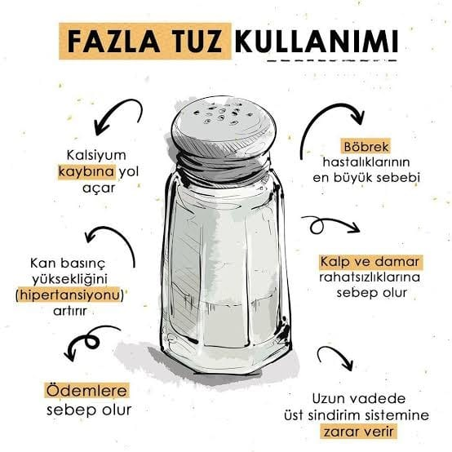

Slide 8
DÜNYADA UYGULANMIŞ PROGRAMLAR
1950’ lerin sonunda Japonya’da inmelerden ölüm oranı dünyanın en üst sıralarındaydı ve tuz tüketimleri de çok yüksekti. Japonya’ nın farklı bölgelerinde inme oranları dolaysız olarak tüketilen tuz miktarı ile ilintiliydi. Ardından Japonya Devleti tuzun azaltılması programı başlatarak bu tarihi izleyen on yıllık süreçte tuz alımını ortalama olarak 13.5 g/günden 12.1 gr/güne düşürmüş ve tuz tüketiminin en fazla olduğu kuzey bölgelerinde 18gr/günden 14g/güne bir düşüş sağlamıştır. Tuzdaki bu azalmaya paralel olarak kan basıncının hem yetişkinlerde hem de çocuklarda düştüğü ve inme mortalitesinde; yağ alımında, sigara içiminde, alkol tüketiminde ve obezitedeki artışa rağmen %80’ lik bir azalma sağlandığı tespit edilmiştir.
1970’ lerden beri Finlandiya tuz tüketiminin azaltılmasını tüm topluma yaygınlaştırmak için çalışma yürütmektedir. Bunu sağlamak için öncelikle gıda sektörü ile işbirliği yapılmış, bir yandan tuzu azaltılan ürünler geliştirilirken diğer yandan toplum aşırı tuzun sağlığa zararları konusunda bilinçlendirilmiştir. Yaklaşık otuz yıldan uzun bir sürede tuz alımı üçte bir oranında azaltılmıştır. Bunun sonucunda hem sistolik hem de diastolik kan basıncında 10 mmHg’ dan daha fazla bir düşüş sağlanmış, inmelerden ölüm oranı %75’ i, kardiyovasküler hastalıklardan ölüm oranı %80 azaldığı tespit edilmiş ve beklenen yaşam sürelerinde artış saptanmıştır.
Colleted Information on Salt Reduction in the EU, Compiled by the European Commision, 2008.
Türkiye Aşırı Tuz Tüketiminin Azaltılması Programı, (2017-2021), T.C Sağlık Bakanlığı Türkiye Halk Sağlığı Kurumu, Ankara, 2016
Reducing Salt Intake In Populations, Report of the WHO Forum Technical Meeting. WHO, 2007.

Slide 10
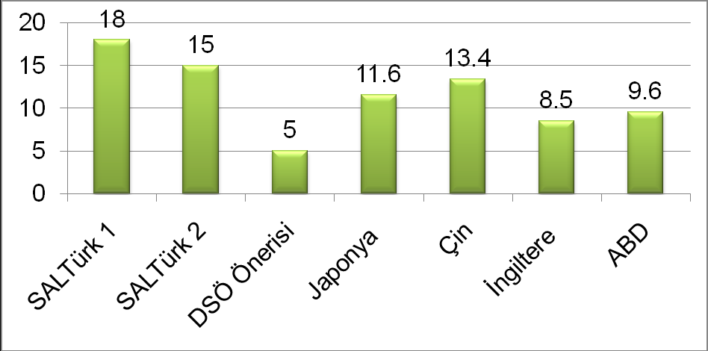
TÜRKİYE VE TUZ TÜKETİMİ-1
Dünyada ve Türkiye’de Günlük Tuz Tüketim Miktarı
SALTurk 1, 2008( Ankara, İstanbul, İzmir, Bursa, Diyarbakır, Manisa, Aydın, Samsun, Trabzon, Sivas,Kayseri, K.Maraş, Ağrı, Antalya)
SALTurk 2, 2012 (Ankara, İstanbul, İzmir, Konya)

Slide 11
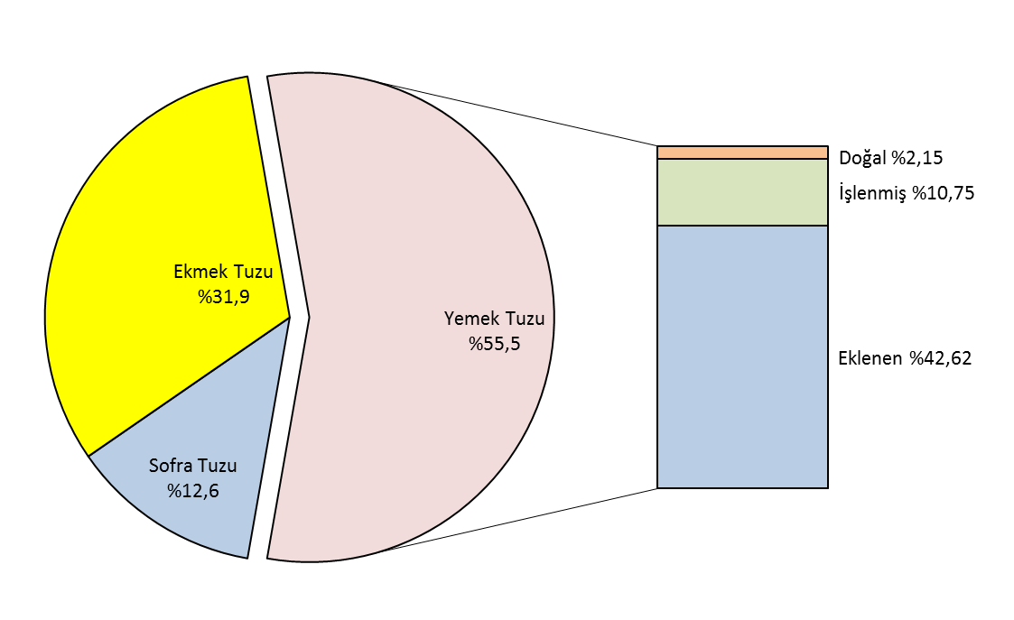
TÜRKİYE VE TUZ TÜKETİMİ-2
SALTürk-2 çalışmasına göre diyetteki tuz kaynaklarına bakıldığında günlük olarak tüketilen tuzun %55.5’ i yemeklere eklenen tuzdan, %31.9’ u ekmek tuzundan, %12.6’ sı ise sofra tuzundan geldiği saptanmıştır.

Slide 12
UYGULANAN ÇALIŞMALAR
Türkiye Aşırı Tuz Tüketimi Azaltılması Eylem Planı, 2011-2015 ile;
* Ekmekteki 100 g’da tuz miktarı 1.5 grama düşürülmüştür.
* Domates salçasındaki tuz oranı %64 azaltılmıştır.
* Zeytindeki tuz oranı %50 azalmıştır.
* Okul kantininde satılan ürünlerde tuz miktarına yönelik kriterler geliştirilmiştir.
* Tuz paketlerinin üzerinde “Tuzu Azaltın Sağlığınızı Koruyun” ibaresi zorunlu kılınmııştır.
… vb uygulamalar yapılmıştır.
Türkiye Aşırı Tuz Tüketiminin Azaltılması Programı, (2017-2021), T.C Sağlık Bakanlığı Türkiye Halk Sağlığı Kurumu, Ankara, 2016

Slide 13
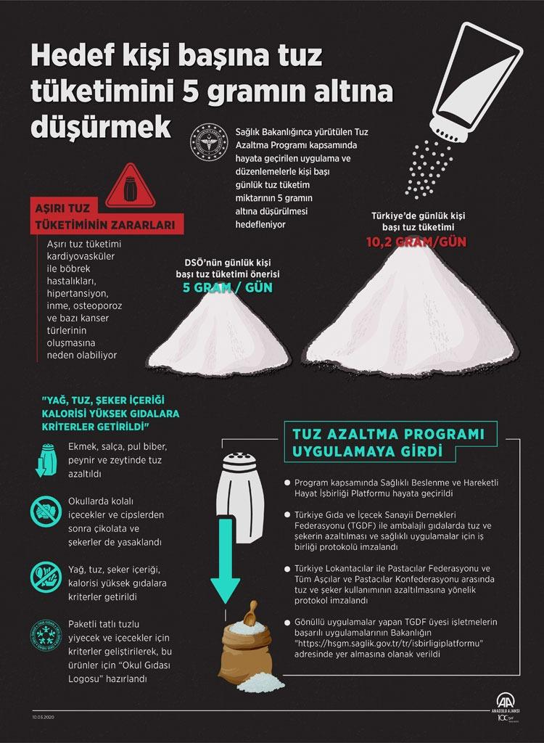
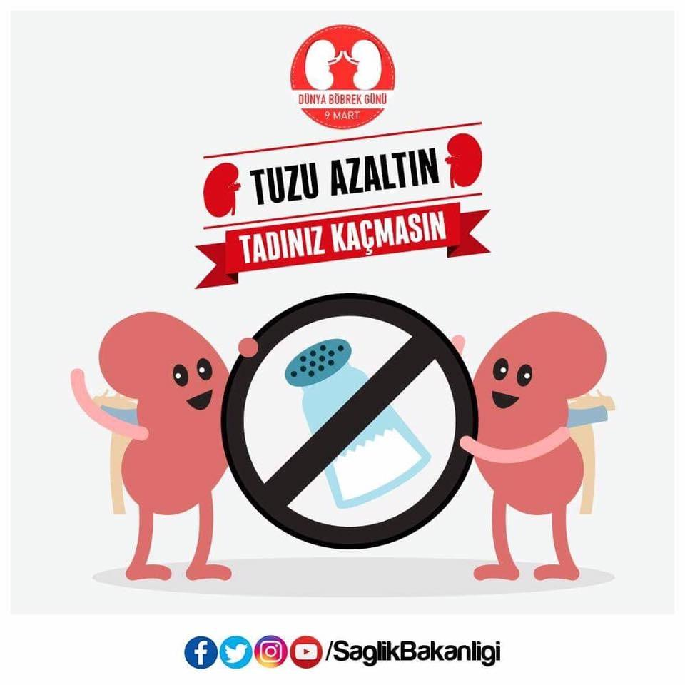

Slide 14
PROJEMİZİN AMACI
“Ölçülü Tuzluk” projemizde amacımız, sofrada bilinçsiz ve kontrolsüzce eklenen tuz miktarının önüne geçmektir. Çoğu zaman yemeğin tadına bile bakmadan tuz eklemeler olmakta, farkında olmadan ihtiyaçtan fazla tuz eklenmesiyle günlük alınması gerekenden fazla tuz tüketilmektedir. Bizim projemizde basit bir mekanik destekli tuzluk modeliyle, bir buton veya döndürme hareketiyle, yalnızca 1 g tuzu otomatik olarak döken tuzluk geliştirdik. Böylece kontrolsüz tuz tüketiminin önüne geçmeyi ve tuz-hipertansiyon farkındalığı ve bilinci geliştirmeyi amaçlamaktayız. Piyasada var olan otomatik tuzluk modellerine yapılacak olan bu mekanik destekle projemizi gerçekleştirebileceğimizi düşünüyoruz

Slide 15
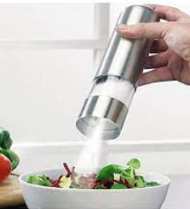
OTOMATİK TUZLUK MODELLERİ

Slide 16
PROJEMİZİN KISITLILIKLARI
Kullanan kişilerin uyumsuzluğu
Mekanik arıza ihtimali
Maliyet

Slide 17
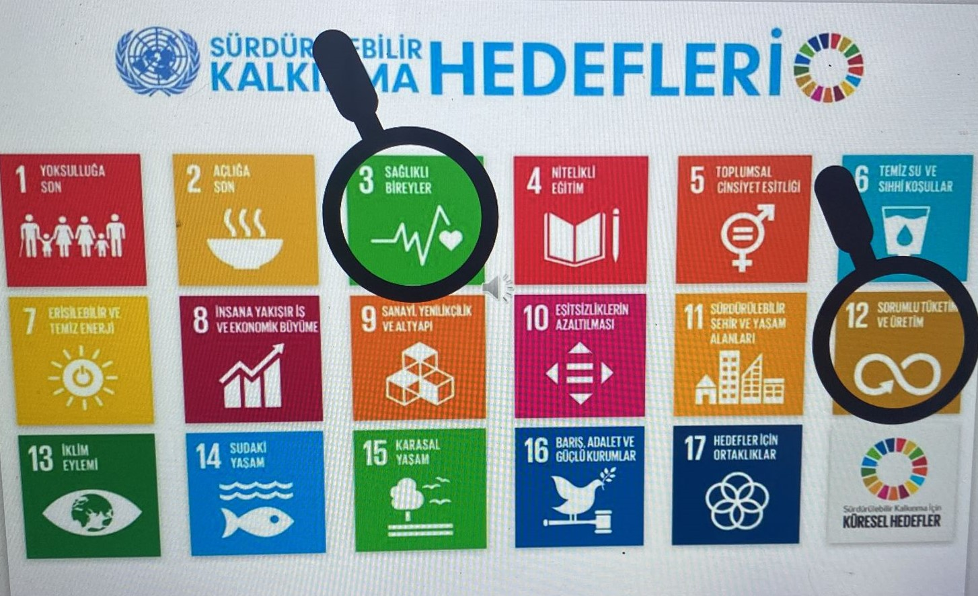

Slide 18
KAYNAKÇA
Ayaz A: Tuz Tüketimi ve Sağlık. T.C Sağlık Bakanlığı Temel Sağlık hizmetleri Genel Müdürlüğü, Beslenme ve Fiziksel Aktiviteler Daire Başkanlığı Yayını, Ankara, 2008.
Colleted Information on Salt Reduction in the EU, Compiled by the European Commision, 2008.
Reducing Salt Intake In Populations, Report of the WHO Forum Technical Meeting. WHO, 2007.
Türkiye Aşırı Tuz Tüketiminin Azaltılması Programı, (2017-2021), T.C Sağlık Bakanlığı Türkiye Halk Sağlığı Kurumu, Ankara, 2016
www.beslenme.saglik.gov.tr erişim tarihi: 10.09.2023

